Slide 1
Rによるやさしい統計学 第４章６節 補足
寺尾 敦
青山学院大学社会情報学部

Slide 2
4.6.1 標本分散と不偏分散の標本分布
確率変数 $X_{i}$ （$i=1,2,⋯,n$）はそれぞれ、独立に、平均 $μ$、分散 $σ^{2}$ の母集団分布（正規分布でなくてもよい）に従うとする。すなわち、任意のi（$i=1,2,⋯,n$）について、
$$E\left[X_{i}\right]=μ$$
$$V\left[X_{i}\right]=E\left[{\left(X_{i}−μ\right)}^{2}\right]=σ^{2}$$

Slide 3
２種類の分散の期待値は？
$$s^{2}=\frac{1}{n}\sum_{i=1}^{n}{{\left(X_{i}−\overline{X}\right)}^{2}}$$
$$u^{2}=\frac{1}{n−1}\sum_{i=1}^{n}{{\left(X_{i}−\overline{X}\right)}^{2}}$$

Slide 4
シミュレーション
n <- 10
mu <- 50
sigma <- 10
s2_hat <- numeric(10000)
u2_hat <- numeric(10000)
for (i in 1:10000) {
x <- rnorm(n, mean = mu, sd = sigma)
s2_hat[i] <- var(x) * (n - 1) / n
u2_hat[i] <- var(x) # 不偏分散
}
mean(s2_hat)
mean(u2_hat)

Slide 5
数理
偏差平方和の期待値
$$\sum_{i=1}^{n}{{\left(X_{i}−\overline{X}\right)}^{2}}=\sum_{i=1}^{n}{{\left\{\left(X_{i}−μ\right)−\left(\overline{X}−μ\right)\right\}}^{2}}=\sum_{i=1}^{n}{\left\{{\left(X_{i}−μ\right)}^{2}−2\left(X_{i}−μ\right)\left(\overline{X}−μ\right)+{\left(\overline{X}−μ\right)}^{2}\right\}}=\sum_{i=1}^{n}{{\left(X_{i}−μ\right)}^{2}}−2\left(\overline{X}−μ\right)\sum_{i=1}^{n}{\left(X_{i}−μ\right)}+n{\left(\overline{X}−μ\right)}^{2}=\sum_{i=1}^{n}{{\left(X_{i}−μ\right)}^{2}}−2n{\left(\overline{X}−μ\right)}^{2}+n{\left(\overline{X}−μ\right)}^{2}=\sum_{i=1}^{n}{{\left(X_{i}−μ\right)}^{2}}−n{\left(\overline{X}−μ\right)}^{2}$$

Slide 6
$$E\left[\sum_{i=1}^{n}{{\left(X_{i}−\overline{X}\right)}^{2}}\right]=E\left[\sum_{i=1}^{n}{{\left(X_{i}−μ\right)}^{2}}−n{\left(\overline{X}−μ\right)}^{2}\right]=E\left[\sum_{i=1}^{n}{{\left(X_{i}−μ\right)}^{2}}\right]−n∙E\left[{\left(\overline{X}−μ\right)}^{2}\right]=\sum_{i=1}^{n}{E\left[{\left(X_{i}−μ\right)}^{2}\right]}−n∙\frac{1}{n}σ^{2}=nσ^{2}−σ^{2}=\left(n−1\right)σ^{2}$$

Slide 7
２種類の標本分散の期待値（母集団分布は任意）
$$E\left[s^{2}\right]=E\left[\frac{1}{n}\sum_{i=1}^{n}{{\left(X_{i}−\overline{X}\right)}^{2}}\right]=\frac{1}{n}E\left[\sum_{i=1}^{n}{{\left(X_{i}−\overline{X}\right)}^{2}}\right]=\frac{1}{n}\left(n−1\right)σ^{2}=\frac{n−1}{n}σ^{2}$$
$$E\left[u^{2}\right]=E\left[\frac{1}{n−1}\sum_{i=1}^{n}{{\left(X_{i}−\overline{X}\right)}^{2}}\right]=\frac{1}{n−1}E\left[\sum_{i=1}^{n}{{\left(X_{i}−\overline{X}\right)}^{2}}\right]=\frac{1}{n−1}\left(n−1\right)σ^{2}=σ^{2}$$

Slide 8
標本分散の標本分布
シミュレーションの結果をヒストグラムで表示
hist(s2_hat, breaks = seq(from = 0, to = 500, by = 10),
xlab = "標本分散", main = "")
hist(u2_hat, breaks = seq(from = 0, to = 500, by = 10),
xlab = "不偏分散", main = "")

Slide 9
数理
標本分散を少し加工した統計量はカイ二乗分布（chi-squre distribution）と呼ばれる分布に従う。
カイ二乗分布は、標準正規分布 $N\left(0,1\right)$ に従う確率変数 $Z_{i}$ の２乗和が従う確率分布である。
２乗和$Z_{1}^{2}+Z_{2}^{2}+⋯+Z_{n}^{2}$ は、自由度（degree of freedom）n のカイ二乗分布 $χ^{2}\left(n\right)$ に従う。自由度とは、確率変数を構成する独立な要素（つまり、他と関係なく自由な値をとることのできる要素）の数である。
カイ二乗分布の確率密度関数（のグラフ）は自由度 n によって決まる．

Slide 10
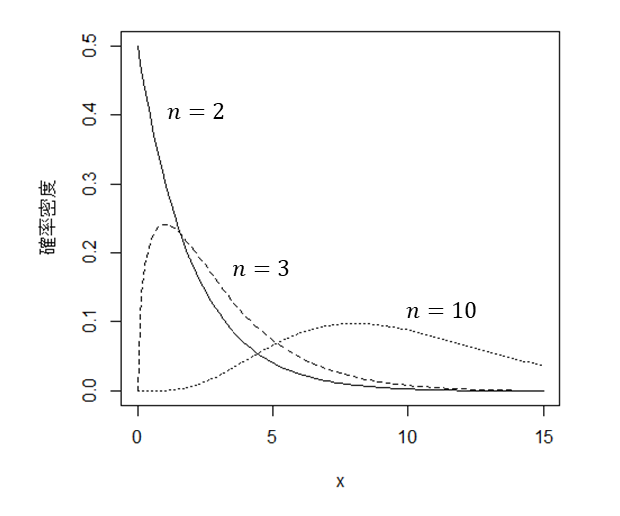

Slide 11
標本 $X_{1},X_{2},⋯,X_{n}$は正規分布 $N\left(μ,σ^{2}\right)$ に従うとする。
標準化：$Z_{i}=\frac{X_{i}−μ}{σ}$
標本不偏分散 $u^{2}$ を、自由度 n のカイ二乗分布に従う統計量にできるだけ近い形に加工することを試みる。
$$Z_{1}^{2}+Z_{2}^{2}+⋯+Z_{n}^{2}={\left(\frac{X_{1}−μ}{σ}\right)}^{2}+{\left(\frac{X_{2}−μ}{σ}\right)}^{2}+⋯+{\left(\frac{X_{n}−μ}{σ}\right)}^{2}$$
$$u^{2}=\frac{1}{n−1}\left\{{\left(X_{1}−\overline{X}\right)}^{2}+{\left(X_{2}−\overline{X}\right)}^{2}+⋯+{\left(X_{n}−\overline{X}\right)}^{2}\right\}$$
$$\frac{\left(n−1\right)u^{2}}{σ^{2}}={\left(\frac{X_{1}−\overline{X}}{σ}\right)}^{2}+{\left(\frac{X_{2}−\overline{X}}{σ}\right)}^{2}+⋯+{\left(\frac{X_{n}−\overline{X}}{σ}\right)}^{2}$$

Slide 12
不偏でない標本分散も同様の加工ができる。
統計量 $\frac{\left(n−1\right)u^{2}}{σ^{2}}$ および $\frac{ns^{2}}{σ^{2}}$ は自由度 $n−1$ のカイ二乗分布$χ^{2}\left(n−1\right)$に従う。
制約 $\sum_{i=1}^{n}{\left(X_{i}−\overline{X}\right)=0}$ のため、独立な要素の数が1つ減って $n−1$ 個になっている。
$$s^{2}=\frac{1}{n}\left\{{\left(X_{1}−\overline{X}\right)}^{2}+{\left(X_{1}−\overline{X}\right)}^{2}+⋯+{\left(X_{1}−\overline{X}\right)}^{2}\right\}$$
$$\frac{ns^{2}}{σ^{2}}={\left(\frac{X_{1}−\overline{X}}{σ}\right)}^{2}+{\left(\frac{X_{2}−\overline{X}}{σ}\right)}^{2}+⋯+{\left(\frac{X_{n}−\overline{X}}{σ}\right)}^{2}$$

Slide 13
統計量 $\frac{\left(n−1\right)u^{2}}{σ^{2}}$ のシミュレーション
n <- 10
chi2 <- numeric(length = 10000)
for (i in 1:10000) {
data <- rnorm(n, mean = 50, sd = 10)
# mean の値は何でもよい
chi2[i] <- (n - 1) * var(data) / 100
}
hist(chi2,
freq = FALSE, # ヒストグラムの面積を1にする
xlab = expression(x == (n-1) * u^2 / sigma^2),
# expression 関数で数式表示
ylab = "確率密度",
main = ""
)
curve(dchisq(x, df = n - 1), add = TRUE)

Slide 14
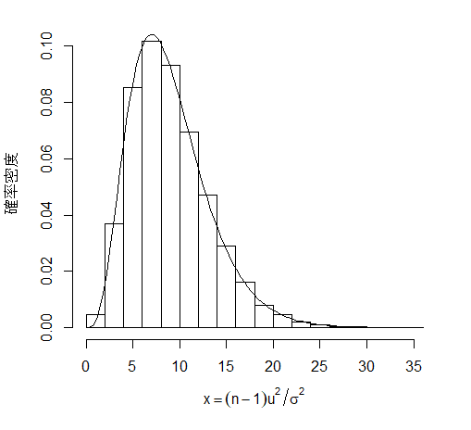

Slide 15
統計量 $u^{2}$ のシミュレーション
n <- 10
u2 <- numeric(length = 10000)
for (i in 1:10000) {
data <- rnorm(n, mean = 50, sd = 10)
u2[i] <- var(data)
}
hist(u2, breaks = seq(0, 500, 10),
freq = F,
xlab = expression(x == u^2),
ylab = "確率密度",
main = ""
)
curve((n-1)/100 * dchisq((n-1)*x/100, df = n - 1), add = T)

Slide 16
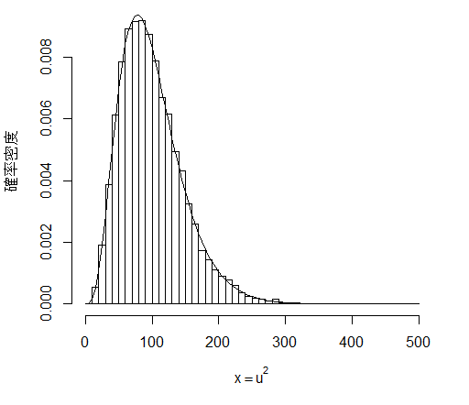

Slide 17
4.6.2 中央値の標本分布
多くの母集団分布において、標本平均は不偏推定量の中で分散が最小となる。
一様最小分散不偏推定量（UMVUE: Uniform Minimum Variance Unbiased Estimator）
正規母集団では、標本平均と中央値はいずれも母平均の不偏推定量であるが、UMVUEは標本平均である。
不偏推定量の分散が理論的な下限を達成しているとき、これを有効推定量と呼ぶ。正規母集団での標本平均は有効推定量である。
標本平均の方が中央値よりも分散が大きくなる母集団分布もある。
参考：東京大学教養学部統計学教室（編）『自然科学の統計学』p.210

